Slide 1
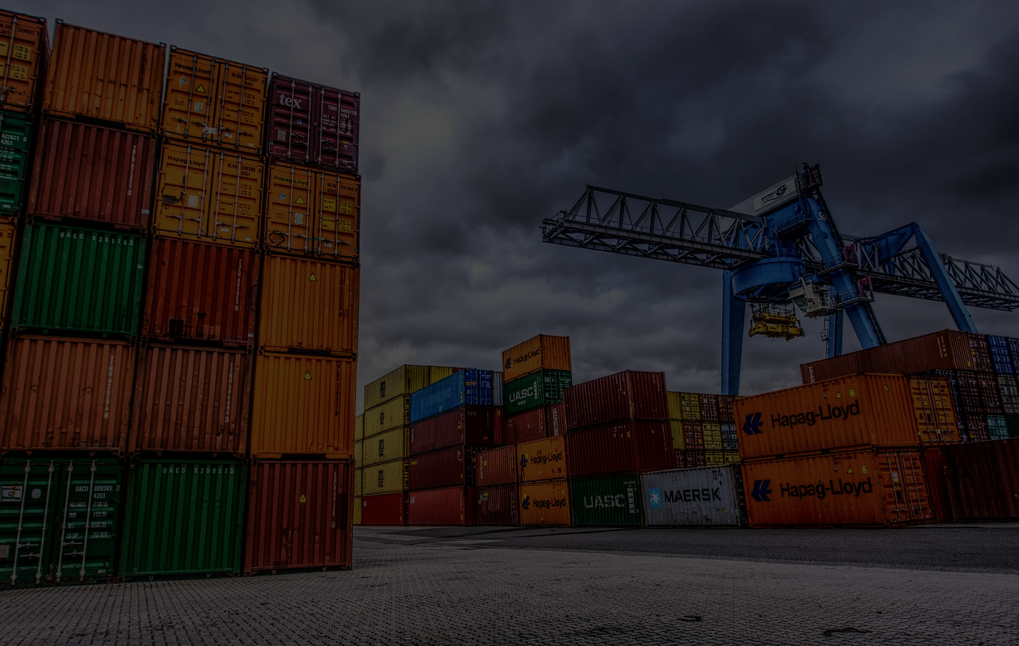
2019/3Q Cloud Native テクニカルセミナー
CKA&CKAD資格を取得するためのHint&Tips

Slide 2
自己紹介
Osamu Kawasumi （河角 修）
◆所属
Managed Service Delivery
-Cloud Delivery #5
◆Career
・某重工業様のCloudシステム インフラ運用担当
・Dynamic Automation インフラ運用担当
・某地銀様共通基盤(コンテナ基盤) 運用プロジェクト
・Cloud Nativeコミュニティ コアメンバー

Slide 3
Agenda
Introduction
コンテナ技術が注目される理由とは
CKA/CKAD
資格概要
何故この資格が必要なのか？
勉強会の参加と学習方法
試験当日の流れ
おわりに
注意事項
・記載している試験情報は2019年9月時点のものです。最新の試験内容についてはCNCFのカリキュラムを随時ご確認ください。
・NDA遵守のため、出題内容は記載いたしません。また、本セッションの情報は社内利用に留めるようお願いいたします。

Slide 4
Agenda
Introduction
コンテナ技術が注目される理由とは
CKA/CKAD
資格概要
何故この資格が必要なのか？
勉強会の参加と学習方法
試験当日の流れ
おわりに
注意事項
・記載している試験情報は2019年9月時点のものです。最新の試験内容についてはCNCFのカリキュラムを随時ご確認ください。
・NDA遵守のため、出題内容は記載いたしません。また、本セッションの情報は社内利用に留めるようお願いいたします。

Slide 5
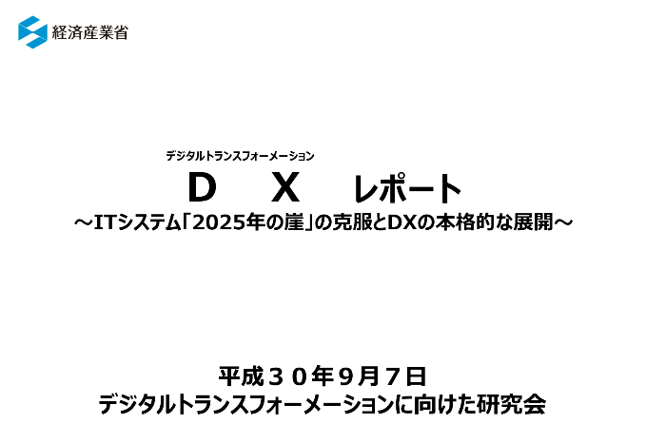
2025年の崖を乗り越えるために
DXへの対応のために、クラウドネイティブが注目されている
2025年以降、最大12兆円/年（現在の約３倍）の経済損失が生じる可能性
【DXシナリオ 】2025年までの間に、複雑化・ブラックボックス化した既存システムについて、廃棄や塩漬けにするもの等を仕分けしながら、必要なものについて刷新しつつ 、DXを実現することにより、2030年実質GDP130兆円超の押上げを実現
2017年 : 現状
飛躍のための施策
2025年 : 目標
投資面
IT予算比率 (ラン・ザ・ビジネス : バリュー・アップ) 8 : 2
クラウドや共通基盤の活用による投資効率化 投資効果の高い分野への賃金シフト
IT予算比率 (ラン・ザ・ビジネス : バリュー・アップ) 6 : 4
技術面
サービス追加 数ヶ月
サービス追加 数日
マイクロサービス化、テスト自動化
開発効率化・リリース短縮化
人材面
IT人材平均年収
（2017年）
約600万
IT人材平均年収
2017年度の２倍
既存システムの維持・保守から
最先端の技術分野にシフト
ビジネス面
IT産業成長率 1%
IT産業成長率 6%
新規市場開拓 社会基盤のデジタル化
出展：経済産業省. デジタルトランスフォーメーションに向けた研究会2018年9月7日発行 DXレポート～ITシステム「2025年の崖」の克服とDXの本格的な展開～
http://www.meti.go.jp/shingikai/mono_info_service/digital_transformation/20180907_report.html

Slide 6

クラウドネイティブとは？
サービス提供にあたり「ビジネス変化へのスピーディーな対応」と「安定した品質」のためには、
クラウドネイティブ技術の活用が重要
・Cloud Native Computing Foundation
Linux Foundationの一部として、2015年12月に設立された非営利組織
様々なクラウドネイティブな技術・サービスをホストし、240以上のメンバ企業が参画
・CNCFによるクラウドネイティブの定義
クラウドネイティブ技術は、パブリッククラウド、プライベートクラウド、ハイブリッドクラウドなどの近代的でダイナミックな環境において、スケーラブルなアプリケーションを構築および実行するための能力を組織にもたらします。
このアプローチの代表例に、コンテナ、サービスメッシュ、マイクロサービス、イミューダブルインフラストラクチャ、および宣言型APIがあります。
これらの手法により、回復性、管理力、および可観測性のある疎結合システムが実現します。 これらを堅牢な自動化と組み合わせることで、エンジニアはインパクトのある変更を最小限の労力で頻繁かつ予測どおりに行うことができます。
参考：CNCF FAQ https://github.com/cncf/toc/blob/master/DEFINITION.md

Slide 7
クラウドネイティブを支えるコンテナとは
OS環境との依存関係を切りはなし、アプリケーションを実行環境ごとイメージ化
コンテナには必要なファイルしか格納されていないため、VMイメージよりはるかに小さい
軽い・早い
高密度化できる
ハイパーバイザー型仮想化
コンテナ型仮想化
アプリA
アプリB
アプリC
アプリA
アプリB
アプリC
Bins & Libs
Bins & Libs
Bins & Libs
Bins & Libs
Bins & Libs
Bins & Libs
ゲスト
OS
ゲスト
OS
ゲスト
OS
コンテナ・エンジン
可搬性・再現性
開発や運用
プロセスの改善
ハイパーバイザー
ホストOS
物理サーバー
物理サーバー
HWレベルの仮想化
OSカーネルを専有
仮想マシンごとに隔離
ハイパーバイザーによるリソース割り当て
OSレベルの仮想化
OSカーネルを共有
プロセスを名前空間でグループ化して隔離
cgroupでリソースを割り当て

Slide 8

Dockerコンテナとは
Docker社によってリリースされているLinux環境のコンテナ管理ソリューション
コンテナ≠Docker
全ての依存関係をパッケージ化して、 コンテナとして動かすためのソフトウェア
https://www.docker.com/
“Docker allows you to package an application with all of its dependencies into a standardized unit for software development”
スピード
ポータビリティ
エコシステム

Slide 9
Dockerコンテナの課題
これらの課題を解決してくれるのがコンテナオーケストレーションツールであり、
その中でもKubernetesがde-factになっている
増加したコンテナの管理
→大規模なシステムやマイクロサービス化などで稼働させるコンテナ数が増加
すると、コンテナ管理の負荷が非常に高くなる
コンテナ同士の連携
→実際のシステムでは複数のコンテナを連携させて、一つのサービスとして提供
する必要性があり、特にマイクロサービス的なサービスの構築にはこのような
アプローチが非常に重要
例えば、さらにコンテナ同士の連携を行うためには、以下のような課題がある
・コンテナ間の通信をどのように行うのか？
・ホストが異なる場合のコンテナ間の通信をどのように行うのか？
・通信先のコンテナが障害により落ちた場合にどう対応するのか？
・コンテナの冗長性をどのように確保するのか？
・各コンテナへのアクセスをどう分配するのか？

Slide 10
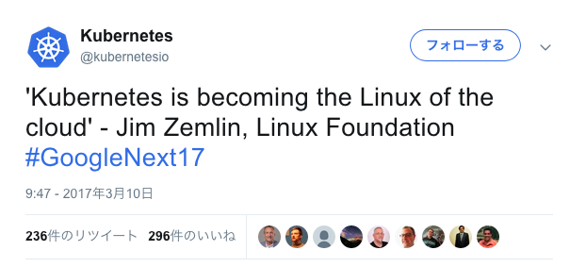
Kubernetesとは？
コンテナ化されたアプリケーションの
自動デプロイ、スケーリング、運用管理のためのオープン・ソース・システム
“KubernetesはクラウドにおけるLinuxに”
主な機能
スケールアウト
負荷分散
ロールアップデート
ポリシーベースでの可用性
ネットワーク管理
永続ストレージ管理
CPU/Memory リソース管理

Slide 11
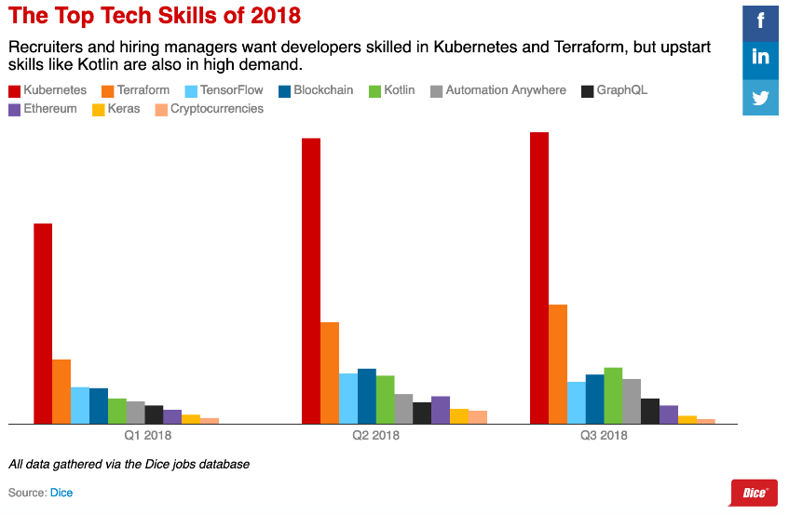
今求められるスキルとは
The Top Tech Skills of 2018 by 米Dice Kubernetes のスキルは、いま米国で最も注目されています。（2019年1月）
参考：The Top Tech Skills of 2018: Kotlin & Kubernetes Made Their Mark
https://insights.dice.com/2019/01/02/top-tech-skills-2018-kotlin-kubernetes/

Slide 12
Agenda
Introduction
コンテナ技術が注目される理由とは
CKA/CKAD
資格概要
何故この資格が必要なのか？
勉強会の参加と学習方法
試験当日の流れ
おわりに
注意事項
・記載している試験情報は2019年9月時点のものです。最新の試験内容についてはCNCFのカリキュラムを随時ご確認ください。
・NDA遵守のため、出題内容は記載いたしません。また、本セッションの情報は社内利用に留めるようお願いいたします。

Slide 13
CKA/CKADとは？
CKA/CKADは、2019年9月Kerryさん発信「【GTS Award】Red Hat 関連Certification Award」の対象資格に含まれている注目の資格です。
CKA(Certified Kubernetes Administrator)
→Kubernetesの管理者向け資格
Kubernetesに関するスキルを証明するための、コマンドラインを使った
ハンズオン形式の資格試験です。
この試験の目的は、Kubernetesの管理者に必要なスキル、知識、および能力がCKA認定者に備わっていることを保証することです。
CKAD(Certified Kubernetes Application Developer)
→Kubernetesのアプリケーション開発者向け資格
コマンドラインを使ってKubernetes用のクラウドネイティブアプリケーションを
設計・構築・設定・展開できることを証明する資格試験です。
この試験の目的は、Kubernetes上で動くアプリケーションの開発者に必要なスキル、知識、および能力がCKAD認定者に備わっていることを保証することです。
引用：https://www.creationline.com/cka-ckad-exam

Slide 14
CKA/CKADとは？
CKAは広く浅く、CKADは狭く深く問われます。
 | CKA | CKAD
試験内容 | ・アプリケーションのライフサイクルの管理 (8%) ・インストール、設定および確認 (12%) ・基本コンセプト (19%) ・ネットワーク (11%) ・スケジューリング (5%) ・セキュリティ (12%) ・クラスタの管理 (11%) ・ロギング/モニタリング (5%) ・ストレージ (7%) ・トラブルシューティング(10%) | ・基本コンセプト (13%) ・設定 (18%) ・マルチコンテナPod (10%) ・ログなどによる確認 (18%) ・Podの設計 (20%) ・Serviceとネットワーク (13%) ・状態の永続性 (8%)
試験時間 | 3時間 | 2時間
問題数 | 24問(7.5min/1問) | 19問(6.3min/1問)
合格ライン | 74% | 66％

Slide 15
受験の動機
■業務の中でKubernetesに関わる機会が増えた
今年始めより、某地銀様の案件にてKubernetesを利用したシステムの構築をサポートしたり、SMEとしてKubernetesの構成をレビューしたりしています
構築時や運用における考慮点などは、Kubernetesを体系的に理解することが必要だと考え、CKA/CKADの取得を目指しました
■勉強会コミュニティへの参加
昨年始動したコンテナ・Cloud Native勉強会コミュニティのコアメンバーとして参画し、その一つの成果として資格という分かりやすい形で自身の実力を評価したいと考えました
また、コミュニティ内でも数人同じ時期に取得を目指していたため、それがモチベーションになりました

Slide 16
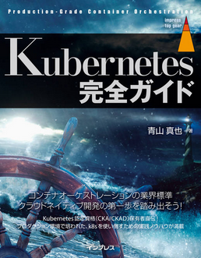
学習方法
■これまでの業務内容
・IBM Cloud上のインフラ運用(OSレイヤ)を担当
・コミュニティでDockerコンテナを触るくらい
■学習の流れ
スケジュール | 実施内容
2018/12~ | ICP構築案件サポート
2019/04/11 | CKA受験表明
2019/05/10 | Kubernetes完全ガイドを読み始める
2019/05/14 | Kubernetesをインストールしてみる
2019/05下旬 | CKA勉強
2019/06/30 | CKA受験 1回目→不合格
2019/07/07 | CKA受験 2回目→合格
2019/07下旬 | CKAD受験日確定
2019/08/17 | CKAD受験→合格
k8s基礎
CKA
CKAD

Slide 17
学習方法
■情報収集
・Certified Kubernetes Administrator (CKA) 受験ログ
・CKADをさっさと合格するためのTips
・CKA/CKADに合格したので比較してみた + Tips
■教材
・Kubernetes完全ガイド
・kubernetes.io公式DocsのTasks(試験範囲のみ)
・Linux Academy - CKA / CKAD(Free trialのみ)
・CKAD Exercises
・The Hardway
→日本語での解説記事：Kubernetes The Hard Wayする
■その他Tips
・試験ではChrome指定なので公式Docsの参照しそうなページはChromeでブクマしておく
・kubernetes.ioのConcepts/Tasksは実際に手を動かしてみる
・kubectl --dry-run -o yamlを活用してリソース/yamlを素早く作成できるようにする
・kubectl explainコマンドで各リソースのyamlの文法を確認出来るようにする

Slide 18
試験当日の流れ
◆申し込み
CKAはこちらから
CKADはこちらから
空いていれば24/365受験可能。リスケは24時間前までは可能。
どちらも土曜or日曜にHZ 13TS-14Dで受験しました。
◆試験当日
・持ち物
身分証明書：パスポートがおすすめです。免許証だと試験官が分からないかも。
飲み物：ラベルを剥がしたペットボトルはOK。長時間にわたるので必須です。
Webカメラ：PCについていればOK
・試験環境
Chromeブラウザのみ使用可能。それ以外のプロセスは停止させる。
壁に囲まれている部屋で背面が壁であること。（hzの会議室にて受験した）
机の上には何もないこと（モニタとか電話とかあったけど大丈夫）
カバンは、見えないところにしまっておく必要がある。
外部モニター使っても大丈夫。私は使わなかったです。
※私はどちらもLinux Foundation経由で申し込みましたが、
クリエーションライン社からは日本語でも申し込み可能です。

Slide 19
試験当日の流れ
◆試験当日
・試験直前
予定時間の15min前から試験環境にアクセス可能になる
試験官とは英語でチャットしながら進める。
試験前に、パスポートチェックと環境チェック（部屋の状況・机の上）。受験規約を読んでOKしたら試験開始。（10-15minぐらい）
・試験中
画面シェアとカメラで監視される。Mac付属のカメラでOK。
トイレ・給水などの休憩は可能。
画面から長時間目をそらしたり、手で顔を覆うと注意される。
・試験後
試験終了後36時間以内に結果が通知される。32時間後ぐらいでした。
・落ちた場合
落ちても1年以内に一回だけ再受験可能
→試験問題は極力覚えておいて試験直後に書き出すのがおすすめです

Slide 20
試験当日の流れ
◆試験のイメージ
・ブラウザのタブは、試験問題とkubernetes.ioの2つのみ使用可能
左側に問題(日本語)、右側にコンソール
テキストエディタは、別ウィンドウで使用可能
コピペは、command+c/vで使用可能
試験用メモが使用可能
・各問題ごとにクラスターを切り替える
Kubectlもしくはmanifestでリソースを作成
指定されたディレクトリにyamlを保管もしくはファイルに出力
引用：Certified kubernetes Administrator Exam
k8s
bk8s
Base-node
hk8s
wk8s

Slide 21
試験当日の流れ
◆反省点
・CKA
トラブルシューティングの練習が足りなかった。k8sのdocsだけだと上手くいく例ばかりなので
k8sクラスター構築の知識が足りなかった。各コンポーネントの連携など。The Hardwayは目を通すだけでも実施すべし
kubelet/docker/kubeadmなどのconfがどこにあるのか覚えておく
回答時にコピペミスに注意。Pod名だけ抜き出すはずが、出力リダイレクトしちゃったり…
chromeの閲覧履歴を利用してどんな問題が出たか試験後にダンプしよう
・CKAD
CKAより時間配分がシビア。じっくり読めば分かるんだけど…というTOEIC的な問題が多い
kubectlと公式ドキュメントからのコピペでいかに早く解答できるかが重要
kubectlだけでいけるところまでいく訓練をしておくべし。公式ドキュメントから探している時間はないので、ただのコピペ元として使う程度に留めておく
リソースなどを作成した後は最低限の確認を実施する。
点数が低いわりに時間がかかりそうな問題は飛ばして、比較的高得点の問題から回答して行くのがベター。

Slide 22
おわりに
・CKA/CKADを取ったあと
CKA/CKADの知識だけで構築・運用まで実施できるか
→NO
外部との連携やログの収集や解析・コンポーネント監視などは試験範囲ではないので別途学習する必要あり。
OpenShiftなどの学習に役立つ。核となる部分は同じなので、すんなり理解できる。
IKSやEKS、GKEなど素早くk8sクラスターが提供される環境ではCKAは必要ない？
→それだけ使う分には必要ないかも。
しかしハイブリッド環境においてはオンプレにも導入できるスキルが求められる。
・参考リンク
・カリキュラム
https://github.com/cncf/curriculum
・Hand book
https://training.linuxfoundation.org/go/cka-ckad-candidate-handbook

Slide 23
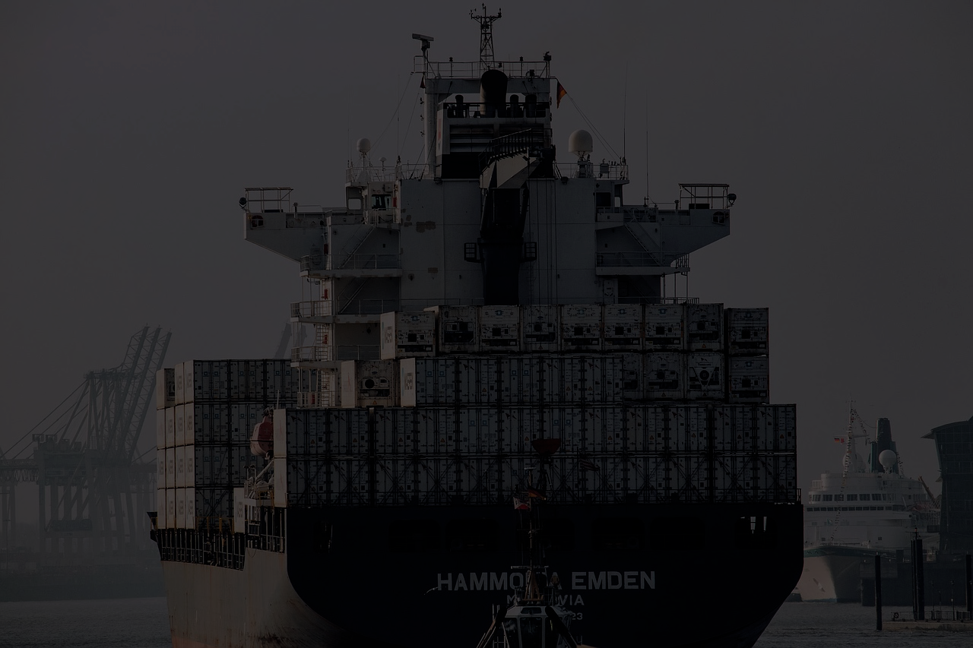
GTS クラウドネイティブ
スキルアップコミュニティの紹介

Slide 24
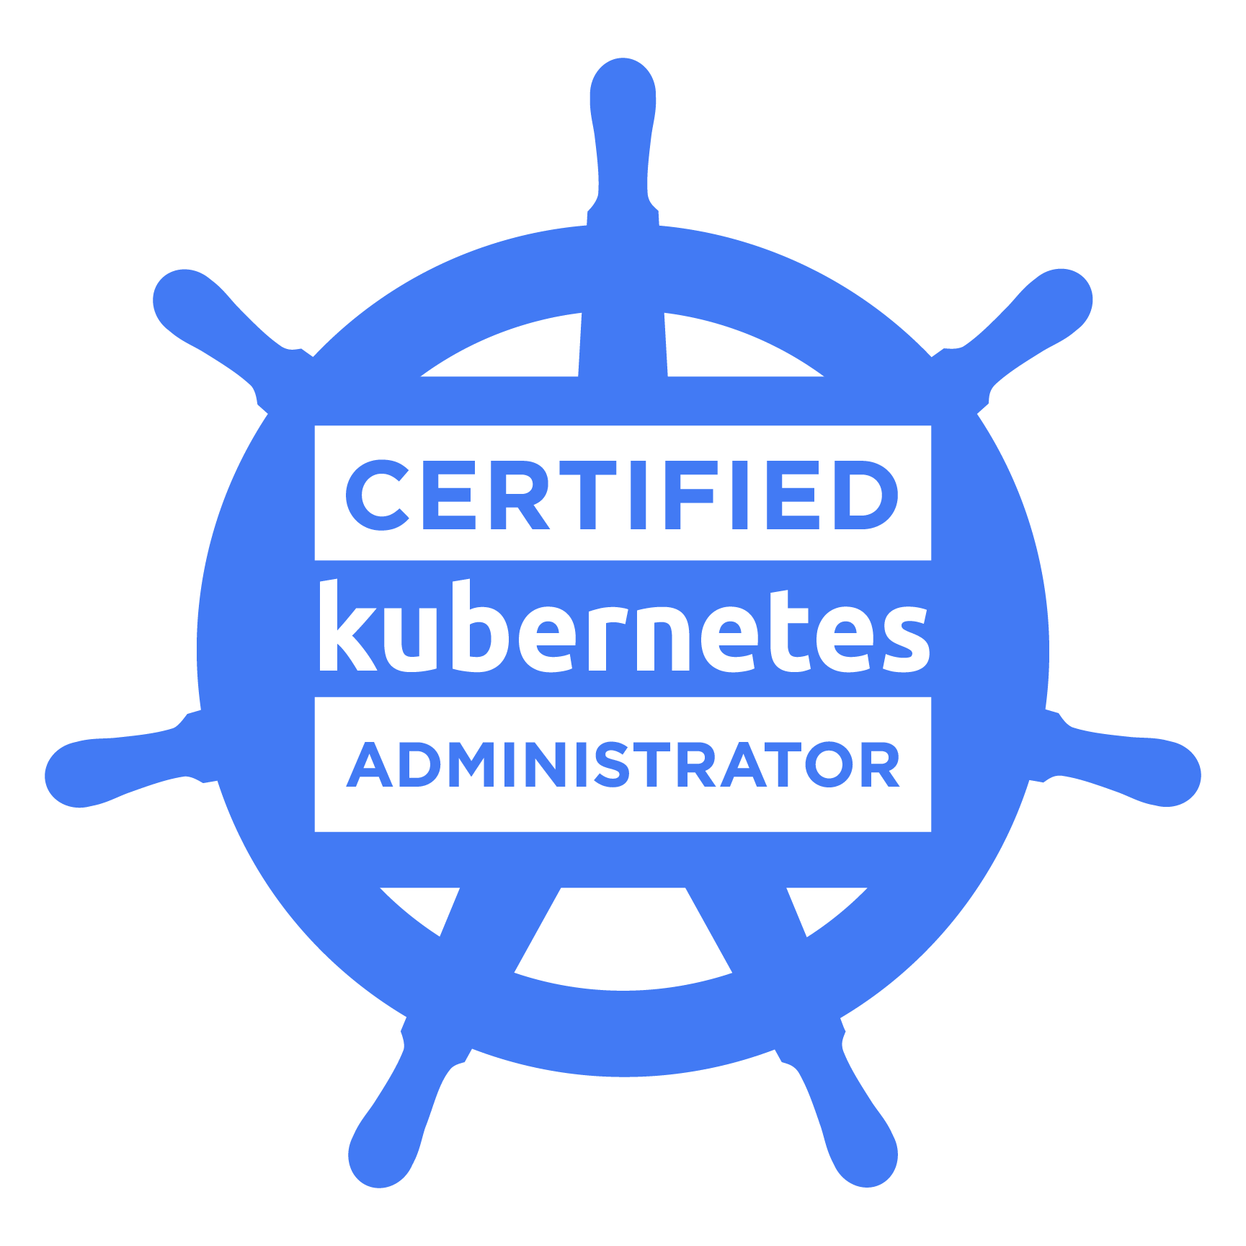

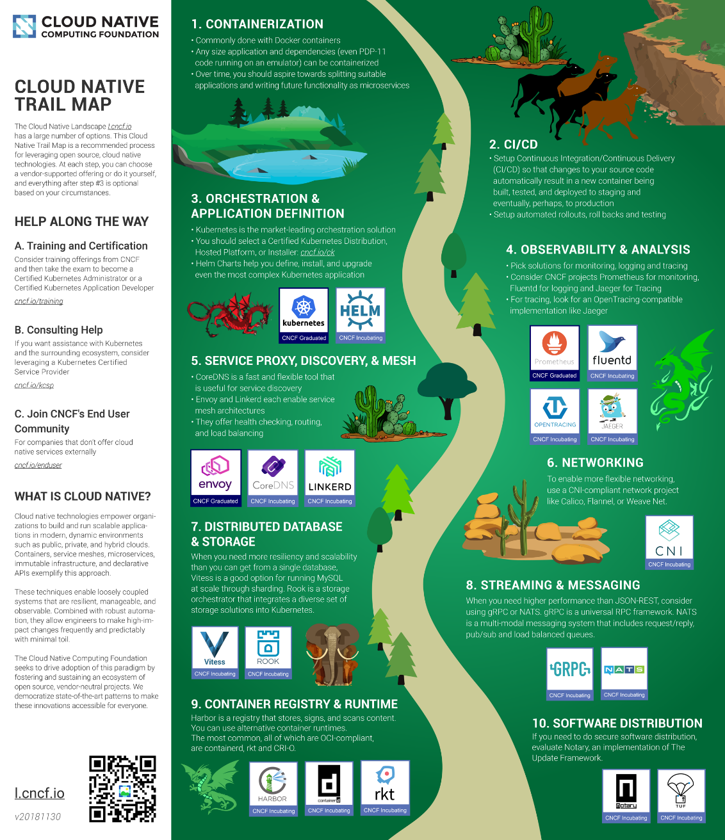
GTS クラウドネイティブスキルアップタスクのご紹介
“やってみたコンテナ運用” タスク やっています
興味がある方は、
河角(e36341@jp.ibm.com)
関(yseki@jp.ibm.com)
までご連絡ください
活動内容・目的
k8s,サーバレスなどCloud native技術に関する勉強会
DevOpsやSREなどの勉強会
Hands-on・機能検証
提案・PoCサポート
他LOBとの共創
参加メンバ
105名 as of 2019/09/13
Tech sales/Solution/ITS/SO/STSS
Slack/box/WebExを活用し活動中
https://github.com/cncf/landscape

